Slide 1
PHÒNG GIÁO DỤC & ĐÀO TẠO LONG BIÊN
TRƯỜNG TIỂU HỌC
TIẾNG VIỆT LỚP 1
BÀI 69: ươi - ươu

Slide 2

ÔN BÀI CŨ

Slide 3
khuôn muốn muộn nguồn
buồng luống thuổng vuông
cuộn chỉ buồng chuối quả chuông
Trời sắp mưa. Chuồn chuồn bay thấp. Bầu trời đen kịt. Gió thổi mạnh cuốn theo những đám lá khô. Rồi mưa ào ào trút xuống.
Mưa tạnh, những hạt mưa long lanh đọng trên các cuống lá. Bầu trời trong xanh, không khí mát mẻ.

Slide 4
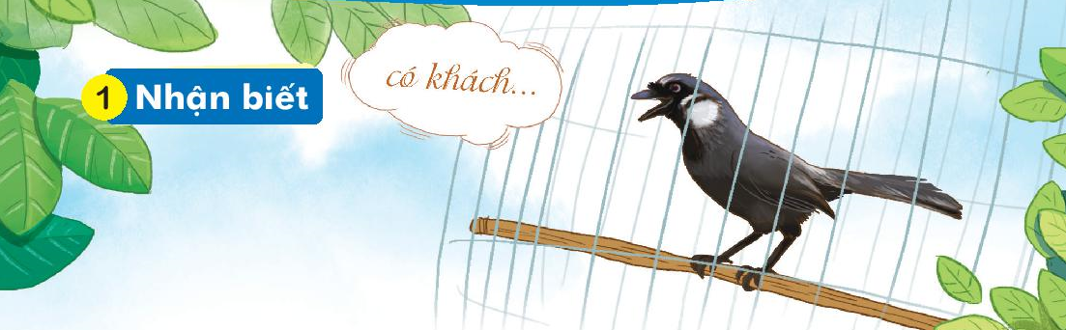
Bài 69: ươi - ươu
Chim khướu biết bắt chước tiếng người.
ướu
ười

Slide 5
ươi
ươu
ươ
i
ươ
u

Slide 6
ươi
ươi
ươ
ươ
ươu
ươu
i
ng
ươi
người
bưởi cười lưới mười
bướu hươu khướu rượu

Slide 7
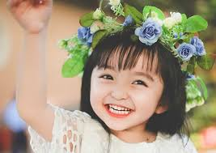
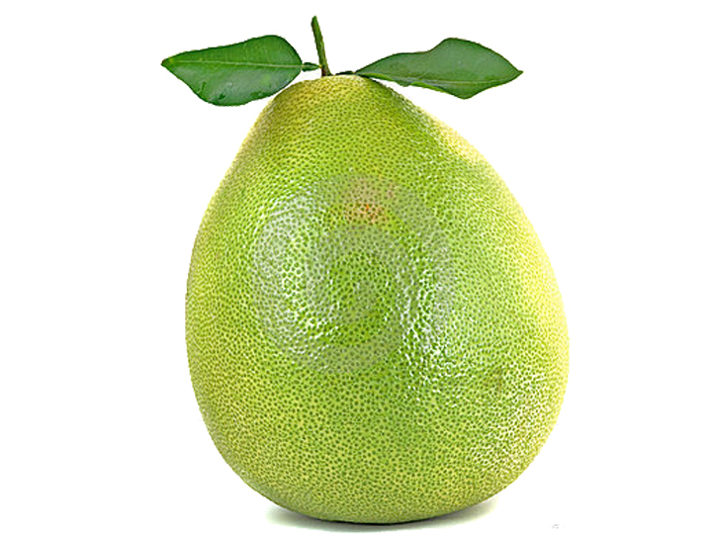
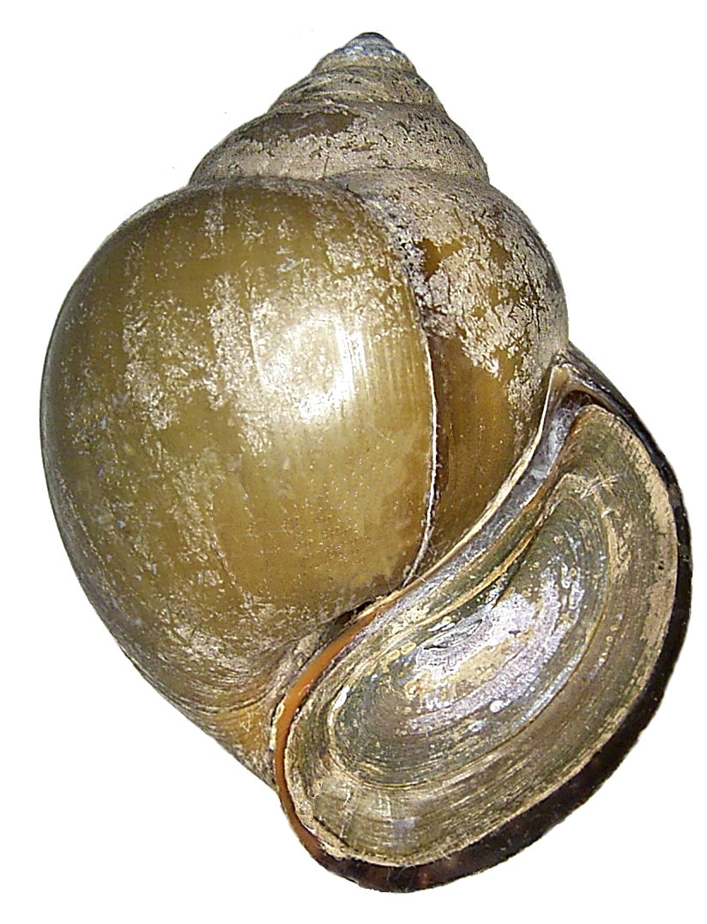
tươi cười
quả bưởi
Ốc bươu

Slide 8
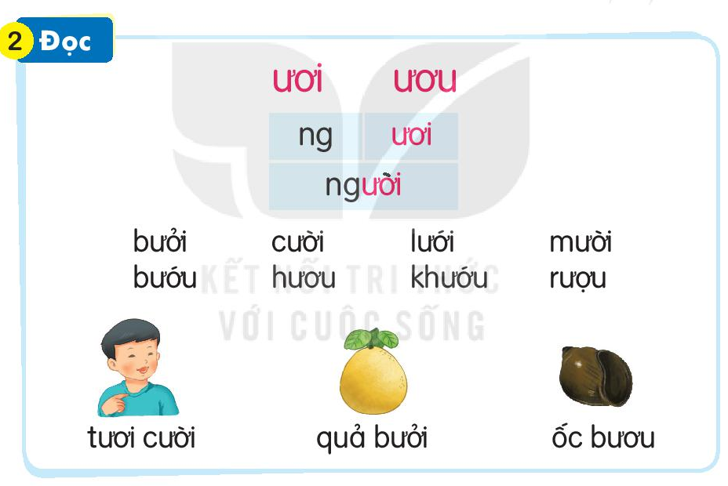

Slide 9


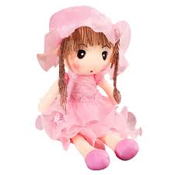

Slide 10

Viết bảng con

Slide 11
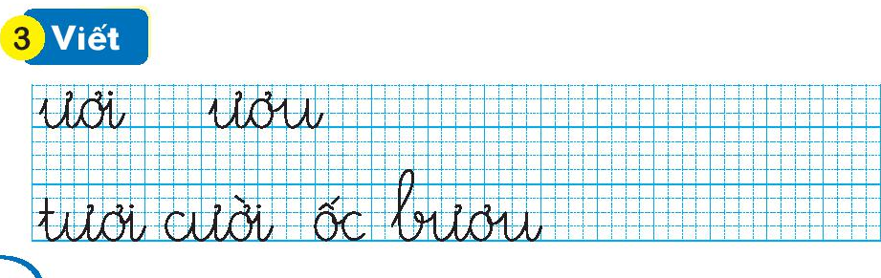

Slide 12


Slide 13
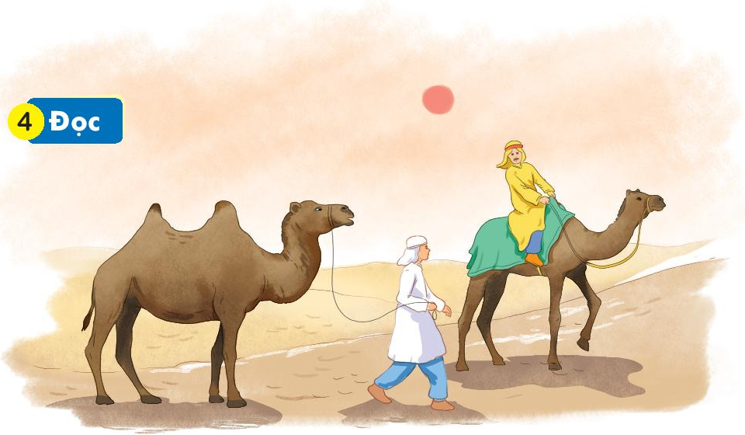
Lạc đà là con vật đặc biệt. Nó có cái bướu to trên lưng. Bướu của lạc đà là nơi dự trữ chất béo. Nhờ thế, nó có thể sống qua nhiều ngày mà không cần ăn uống. Lạc đà giúp con người băng qua những vùng sa mạc khô cằn.

Slide 14
Lạc đà là con vật đặc biệt. Nó có cái bướu to trên lưng. Bướu của lạc đà là nơi dự trữ chất béo. Nhờ thế, nó có thể sống qua nhiều ngày mà không cần ăn uống. Lạc đà giúp con người băng qua những vùng sa mạc khô cằn.
1
2
3
4
5

Slide 15
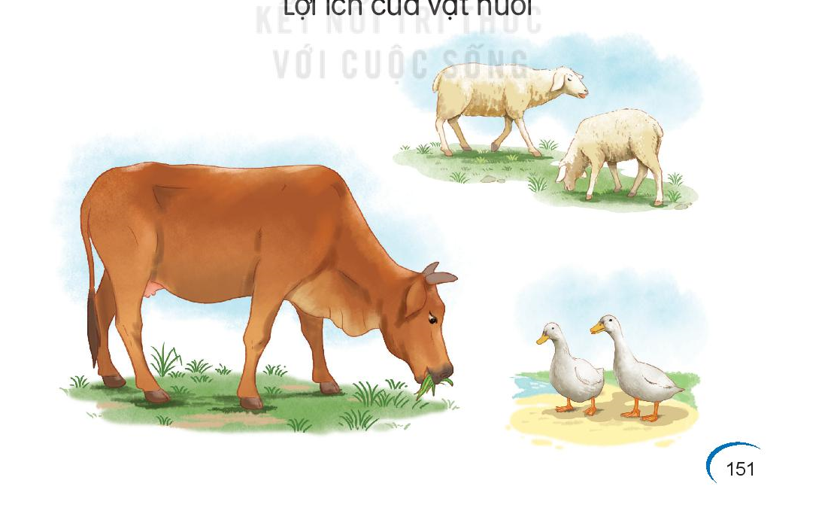
Ích lợi của vật nuôi

Slide 16

Chúc các em chăm ngoan học giỏi

